Slide 1
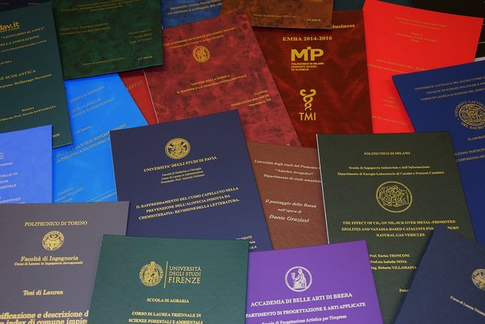
PRESENTAZIONE PROPOSTE DI TESI
CHIMICA E TECNOLOGIA FARMACEUTICHE
12 Maggio 2025

Slide 2
1
2
Procedura richiesta tesi
Tesi in azienda
Notes:
Questa è un'altra opzione per creare una diapositiva introduttiva.

Slide 3
Da regolamento didattico (15-252)
Alla prova finale sono assegnati 30 cfu
Non deve essere sovrapposta all’attività di tirocinio
Di norma è una tesi sperimentale ma è possibile anche svolgerla compilativa
Può essere redatta in italiano o in inglese
Durata minima: 6 mesi

Slide 4
Da regolamento didattico (15-252)
Tesi sperimentale:
Attività sperimentale coordinata da un docente relatore svolta presso un laboratorio di ricerca di UNIMORE o di altre strutture pubbliche o private con le quali sia stata stipulata una convenzione.
E’ possibile svolgerla anche all’estero sia all’interno di Erasmus che in un’azienda con cui si stipula una convenzione
Durata: 6 mesi
Punteggio massimo: 8 punti
Tesi compilativa:
Raccolta ed elaborazione critica di materiale bibliografico o di altri dati inerenti contenuti culturali e professionali del corso di laurea.
Durata: 6 mesi
Punteggio massimo: 4 punti

Slide 5
Procedura (15-252)
STEP 1. IL CONTATTO
Il contatto con il docente di riferimento dell’argomento di interesse deve avvenire quando mancano poco più di
40 cfu (se al quarto anno)
30 cfu (se al quinto anno)
ad esclusione dei cfu per seminari «ulteriori attività formative»(3), materie a scelta (8), tirocinio (30) e tesi (30) .
Si prendere contatto con il docente (vedi anche proposte di tesi) per 1. valutare la sua disponibilità e 2. eventualmene cominciare a concordare il lavoro di tesi.
Il docente scelto deve essere un docente del CdS o del Dipartimento.

Slide 6
STEP 2. Prenotazione Quando allo studente mancano: * 40 cfu (se al quarto anno) * 30 cfu (se al quinto anno)
Lo studente contatta via e-mail il docente relatore per fissare un appuntamento durante il quale dovrà portare:
- fotocopia del libretto personale da Esse3
- domanda di tesi (scaricabile dal sito)
- consenso per mailing list/intervista ad un anno dalla laurea (scaricabile dal sito)
Il docente firma la «domanda di tesi» accettando lo studente in tesi.
Lo studente invia tutto il materiale sopra indicato a:
tesi.ctf@unimore.it

Slide 7
STEP 3. Inizio Tesi
Quando mancano 20 cfu (esclusi quelli relativi a tirocini, materie a scelta e altre attività formative) di cui non più di 15 relativi a "materie caratterizzanti"
Lo studente contatta via e-mail il docente relatore per fissare un appuntamento durante il quale dovrà consegnare
- fotocopia del libretto personale
Il docente invia una e-mail a: tesi.ctf@unimore.it
per comunicare la data di inizio della tesi

Slide 8
Punteggio di laurea
Voto finale è dato da:
Media ponderata in 110
Massimo 8 punti per la tesi sperimentale
Massimo 4 punti per la tesi compilativa
si tiene conto dell’intera carriera dello studente, dei tempi e delle modalità di acquisizione dei CFU, delle attività formative precedenti e della prova finale, nonché di ogni elemento rilevante
+ 1 punto se lo studente si laurea in corso
+ 1 punto se lo studente ha svolto anche solo in parte la tesi all’estero

Slide 9
Da regolamento didattico (laurea abilitante 15-256)
Alla prova finale sono assegnati 27 cfu
Non deve essere sovrapposta all’attività di tirocinio
Di norma è una tesi sperimentale ma è possibile anche svolgerla compilativa
Può essere redatta in italiano o in inglese
Durata minima: 6 mesi

Slide 10
Procedura (15-256) da regolamento
Si può iniziare la tesi quando lo studente ha acquisito almeno 190 CFU relativi alle attività formative di base, caratterizzanti e affini (sono quindi esclusi i CFU relativi a tirocinio, materie a scelta e alle ulteriori attività formative) presentando apposita domanda secondo le modalità riportate nel sito del CdS , https://www.dsv.unimore.it/it/didattica/corsi-di-laurea-magistrale-ciclo-unico/CTF.
Si prende contatto con il docente qualche mese prima (da definire) per 1. valutare la sua disponibilità e 2. eventualmene cominciare a concordare il lavoro di tesi.
Il docente relatore è docente o ricercatore appartenente al CCdS o al Dipartimento o all’Ateneo. Il docente invia una e-mail a: tesi.ctf@unimore.it
per comunicare la data di inizio della tesi

Slide 11
Per accedere alla prova finale bisogna avere acquisito 273 CFU e avere conseguito il giudizio di idoneità alla prova pratica valutativa (PPV) delle competenze acquisite con il tirocinio pratico valutativo necessario per ottenere il titolo abilitante.

Slide 12
Punteggio di laurea
Voto finale è dato da:
Media ponderata in 110
Massimo 8 punti per la tesi sperimentale
Massimo 4 punti per la tesi compilativa
si tiene conto dell’intera carriera dello studente, dei tempi e delle modalità di acquisizione dei CFU, delle attività formative precedenti e della prova finale, nonché di ogni elemento rilevante
+ 1 punto se lo studente si laurea in corso
+ 1 punto se lo studente ha svolto anche solo in parte la tesi all’estero
+ 1 punto se lo studente ha svolto il ruolo di rappresentante e abbia partecipato alla formazione e soddisfi i requisiti previsti nell'ambito del "Progetto Empowerment" e nel caso in cui lo/la studente/essa abbia partecipato a Gruppo riesame/AQ, Comitato di indirizzo o alla Commissione paritetica docenti studenti;
+ 0,25 punti per ogni lode fino a un massimo di 2 punti.

Slide 13
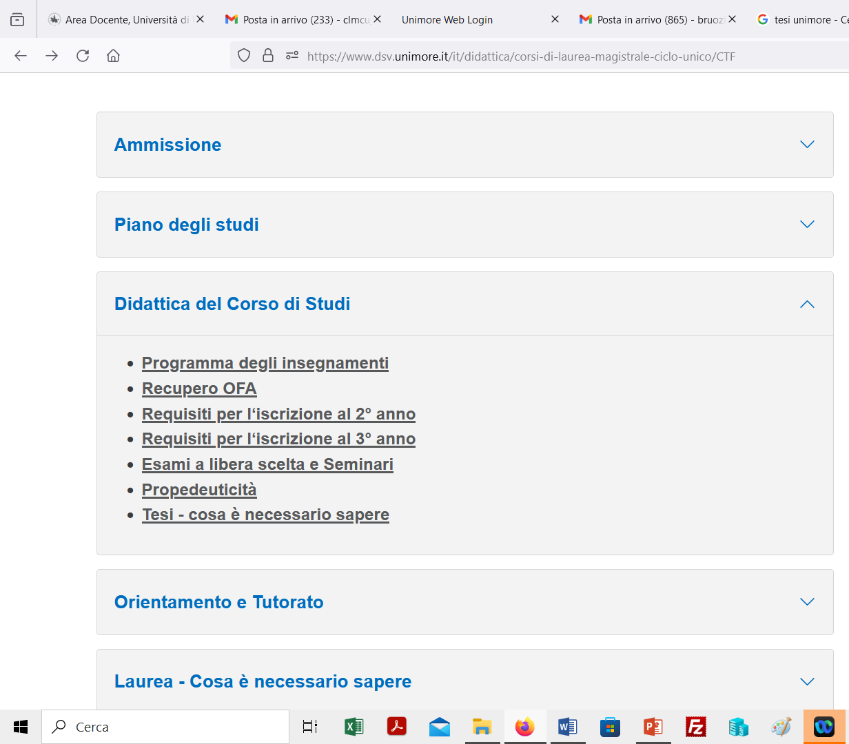
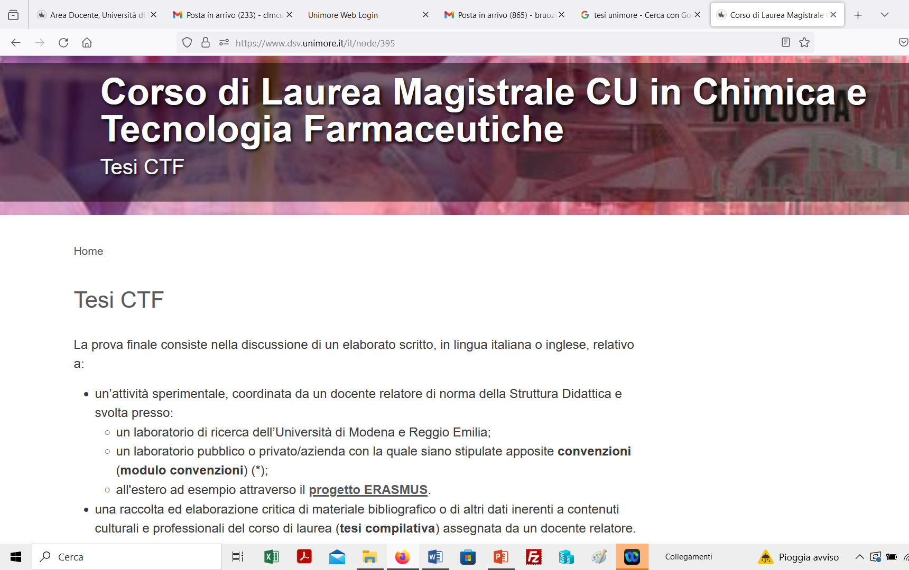
www.dsv.unimore.it
https://www.dsv.unimore.it/it/didattica/corsi-di-laurea-magistrale-ciclo-unico/CTF

Slide 14
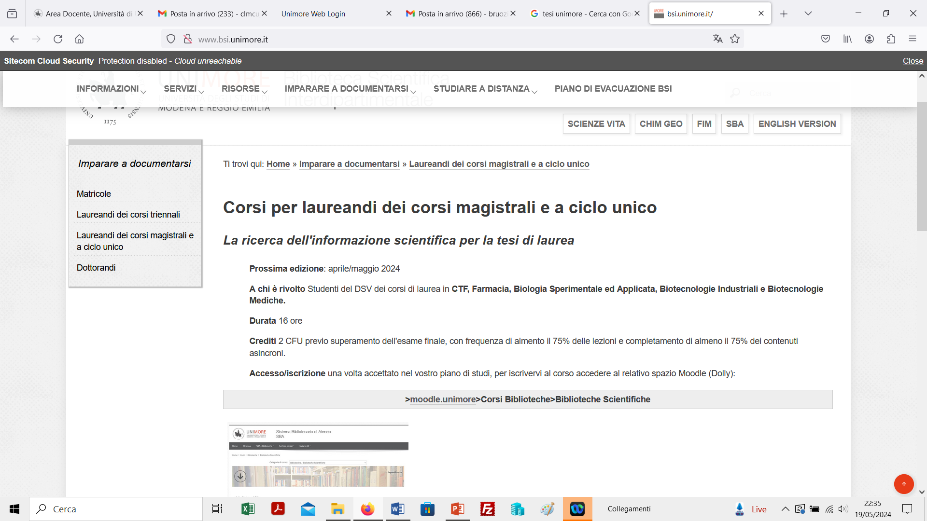
http://www.bsi.unimore.it/

